Slide 1
Омир и неговите поеми
“Селища седем се карат за родното място на Омир:
Йос, Колофон, Саламин, Хиос, Смирна, Атина и Спарта…”

Slide 2
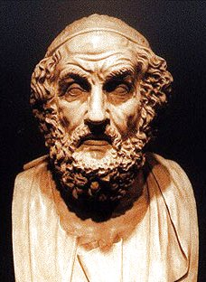
Личността на Омир се е превърнала в легенда още в древността. Известни са 8 негови антични биографии, но нито една не дава пълен отговор на въпроси, свързани с раждането, живота и смъртта му. Липсващите сведения се опитват да дадат легендите.

Slide 3
Предполага се, че Омир е живял през втората половина на IX – първата половина на VIII век пр.Хр. За честта да бъдат негово родно място спорят редица градове – Хиос, Смирна, Колофон, Йос, Куме. Диалектните особености на езика на поемите му говорят, че е живял и творил в Йония (Мала Азия).

Slide 4
В скулптурни портрети от древността го изобразяват като слепец, но е възможно това да не е биографична черта, а символ на мъдростта му. Предполага се, че той е един от древните народни певци, изпълняващи фолклорни епически песни, митове, приказки – аеди. Според преданието умира и е погребан на о.Хиос.

Slide 5
За безспорни творби на Омир се смятат епическите поеми “Илиада” и “Одисея”. Според Тронски “…те трябва да се разглеждат като резултат от продължително развитие, чиито предшестващи стадии не са оставили писмени следи и може би изобщо не са фиксирани писмено.”

Slide 6
Изпълнителите на фолклорни творби използват готови сюжети, мотиви, стилистически формули и стихотворни размери. Така постъпва и Омир при изграждането на двете си поеми. Творческият му принос се състои в това, че обединява познатите фолклорни песни в цялостни художествени творби със свой замисъл и композиция.

Slide 7
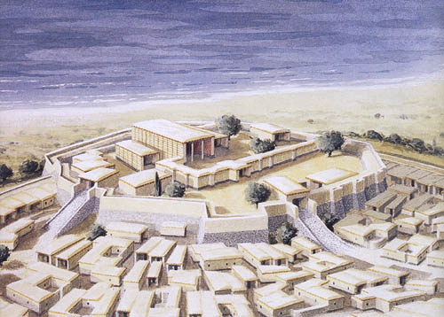

Slide 8
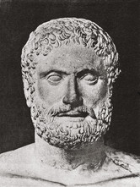
Предполага се, че за първи път Омировите поеми са записани през VI век пр.Хр., когато тиранът Пизистрат създава специална комисия, която определя реда, в който ще се изпълняват поемите на големия атински празник Велики Панатеней.

Slide 9
Поемите стават обект на филологически изследвания от IV век пр.Хр. Зенодот Ефески ги разделя на 24 песни заради удобство при съхранението им в Александрийската библиотека. Достигналите до наше време редакции са дело на Аристарх Самотракийски, също от Александрийската филологическа школа.

Slide 10
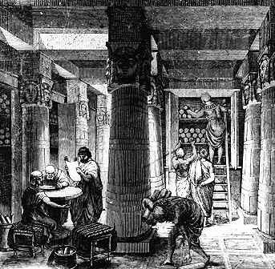
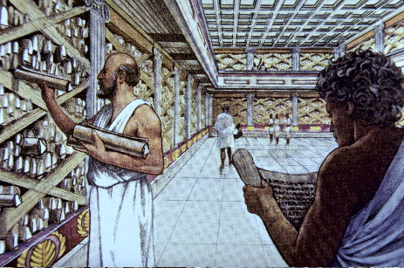

Slide 11
Омировите творби стават особено популярни още в древността. Доказателство за това са: “Езопиада” на Арктин, “Разрушението на Троя” на Суда, “Малка Илиада” на Лесх.

Slide 12
Омиров въпрос
През средните векове интерес към Омир проявяват най – вече във Византия, а Ренесансът дава тласък на спорове по много въпроси, свързани с поемите и личността на Омир. Началото на споровете поставя френският абат Франсоа д’Обиняк, който в книгата си “Дисертация за “Илиада” (1715г.) изказва мнението, че “Илиада” е творба на много автори, а Омир означава просто “слепец” и лично с такова име не е съществувала.

Slide 13
През XVIII век сред романтиците в Западна Европа се оформят различни мнения:
▪ Унитаристите смятат, че “Илиада” и “Одисея” са единни художествени творби, създадени от Омир.
▪ Аналитиците създават т.нар. “теория на малките песни”, според която поемите са сбор от по – малки песни, създадени в процеса на колективно творчество, а поетът Омир е измислена личност.

Slide 14
▪ “Теория на основното зърно” – тя прави опит да примири двете крайни мнения; според нея Омир е създал кратки поеми “Пра-Илиада” и “Пра-Одисея”, които постепенно са допълвани от други автори до момента на записването им през VI век пр.Хр.

Slide 15
Митологичният цикъл за Троянската война
Според легендата войната на ахейците с Троя избухва около началото на XII век пр. н. е. Нейната история започва със сватбата на Пелей и Тетида. Богинята Ерида предизвикала свадата между Хера, Атина и Афродита. Парис разрешил спора в полза на Афродита и получил от нея любовта на хубавата Елена, съпругата на спартанския цар Менелай. Менелай и Агамемнон призовали гърците на поход срещу Троя.

Slide 16
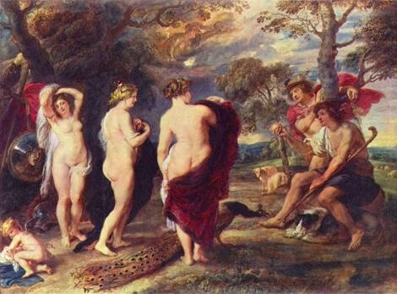
Решението на Парис, Рубенс

Slide 17
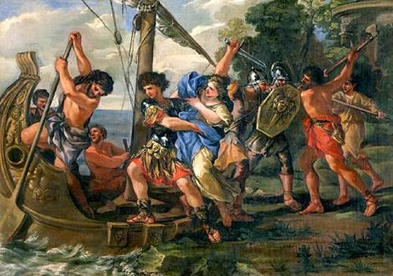
Взимането на Елена

Slide 18
Менелай призовава бившите кандидати за ръката на Елена да се включат във войната, но първоначално те се мъчат да се скрият. Например Одисей се държи като луд и сее нивите си със сол, Ахил е скрит от майка си, преоблечен като жена, но въпреки това войските се събират. На Ахил е предречена смъртта му в тази война, а за водач на съюзническите войски е избран Агамемнон – цар на Микена.

Slide 19
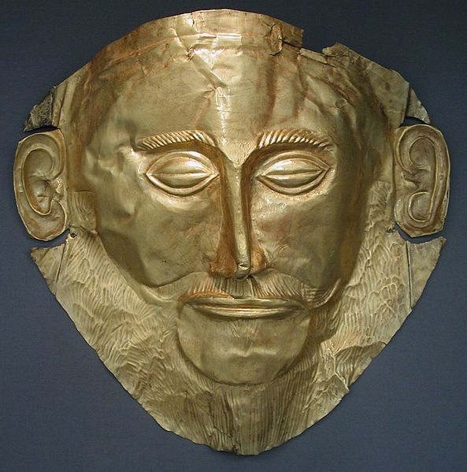
Маската на Агамемнон, открита от Х. Шлиман през 1876г. в Микена

Slide 20
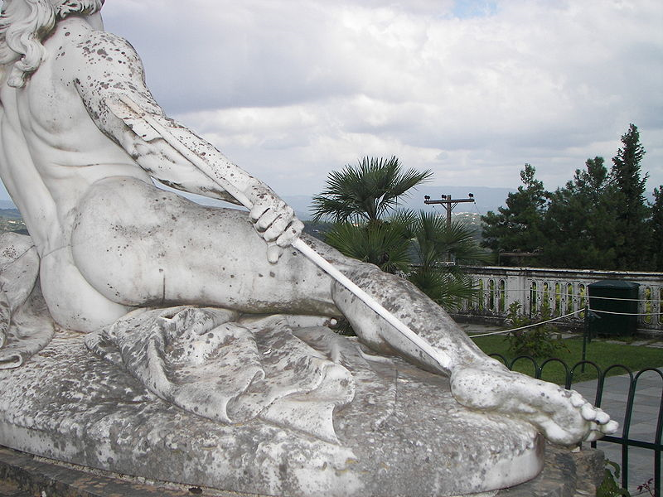
Ахил умира, Корфу

Slide 21
В името на победата боговете изискват от водача най – скъпата жертва – дъщеря му Ифигения. Но когато той се съгласява да я даде, богията на лова Артемида я сменя със сърна. Тази сцена е придружена от още едно предсказание: изпод жертвеника изпълзява змия, която удушва 8 пиленца и майка им, а после се вкаменява.

Slide 22
Птицегадателят Калхас тълкува това като 9-годишна война без победа, но последвана от сигурна победа. След тези събития корабите отпътуват за Троя, предстои дълга 10-годишна война.

Slide 23
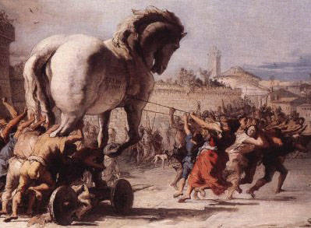
Троянският кон в Троя

Slide 24
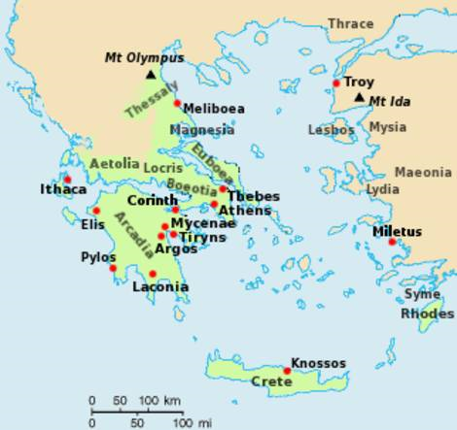
Карта на Омирова Троя

Slide 25
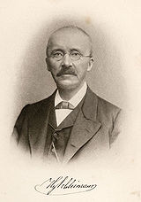
Историците за Троя
Разкритията на Х. Шлиман доказват съществуването на Троя и дават основание да се смята, че и Троянската война е исторически факт. Археологическите разкопки сочат, че в древността Троя е мощна крепост с дебелина на стените от 6 до 10 м.

Slide 26
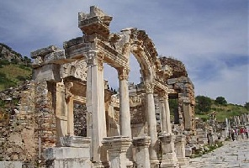
Градът е разположен при входа на Дарданелите (по името на митичния родоначалник на Троя – Дардан, син на Зевс) на малоазийския бряг, край реките Скамандър и Симоейс, недалече от планината Ида.

Slide 27
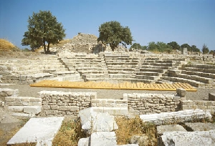
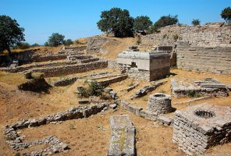
Разкопки от Троя

Slide 28
Освен Троя градът се нарича Илион, по името на Ил – родоначалник на троянските царе, потомък на Зевс. Негов внук е Приам, последен цар на Троя и баща на Хектор, пророчицата Касандра, Парис – Александър, Деифоб – герои на “Илиада”. Най – вероятно войната на ахейците срещу Троя е започнала около 1240г. пр. н. е. Целта на войната не била само плячката, а желанието на гърците да завоюват една богата държава, разположена в удобен за земеделие и морска търговия район.

Slide 29
В 10-годишната война взимат участие 43 ахейски царе, вождове от 29 ахейски държави, 100 810 бойци, 1186 кораба. В защита на Троя са 27 царе и вождове. Троя е превзета с хитрост след 10-годишни неуспешни опити на гърците да превземат града, разположен на хълма Хисарлък.

Slide 30
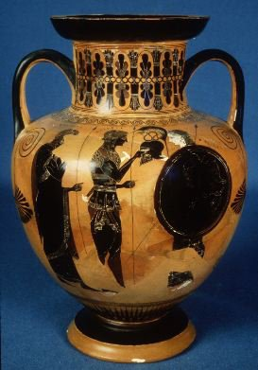
Ахил получава доспехите си от Тетида
Музей на изящните изкуства, Бостън

Slide 31
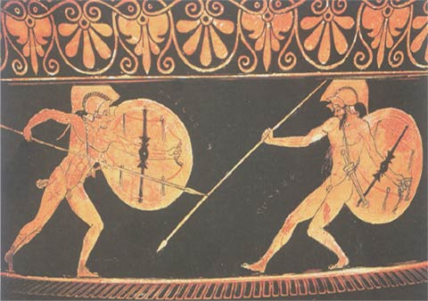
Двубоят между Ахил и Хектор

Slide 32
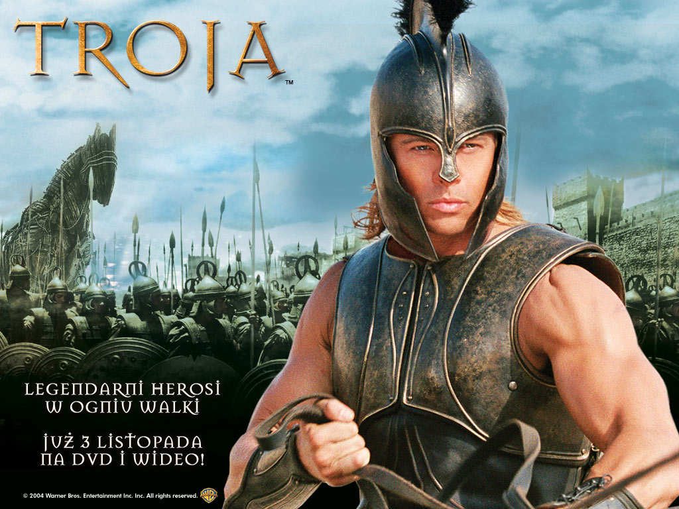
Липсата на сигурни исторически сведения както за Троянската война, така и за Омир правят личността на твореца толкова енигматична. И днес различни изкуства интерпретират мотива за хубавата Елена и опожаряването на един от най – богатите антични градове.

